Slide 1
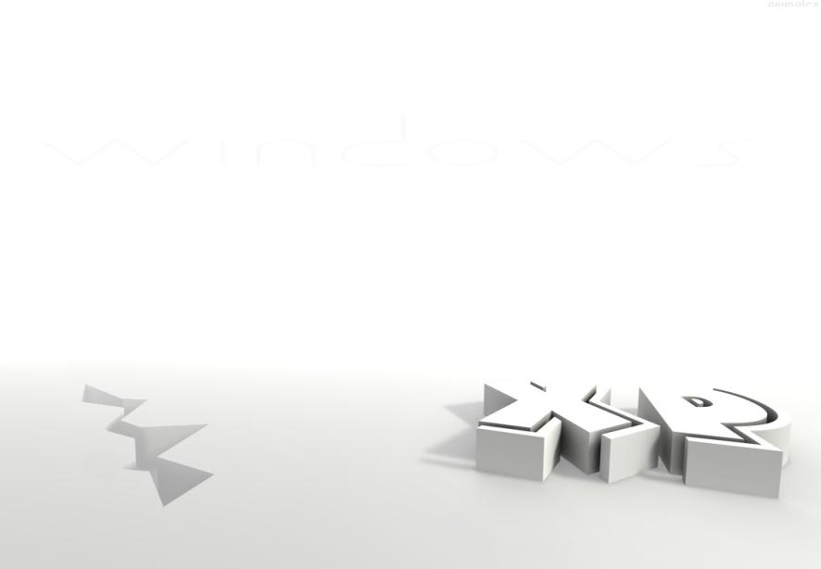
人教版五年级数学
多媒体课件
观察物体
物
观
察
体
WWW.PPT818.COM

Slide 2
教学目标
1.知识目标：经历观察的过程，让大家认识到从不同的位置观察物体，所看到的形状是不同的。
2.能力目标：能正确辨认从正面、侧面、上面观察到的两个物体的形状。
3.情感目标：借助动手操作，发展同学们的空间观念和同伴合作意识。联系生活实际，使大家体会到数学知识来源于生活。

Slide 3
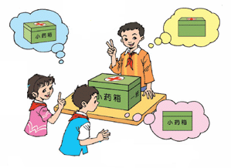
我看到了两个面。
我一共看到了三个面。
我只看到了一个面。

Slide 4
活动要求：
1、在你的位置观察，你看到了哪
几个面？
2、你能找到一个位置看见所有的
面吗？
3、你最多能看到它的几个面？

Slide 5
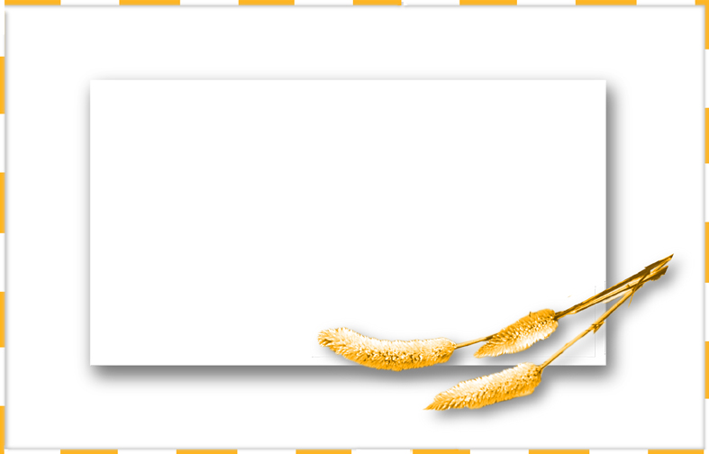
我会拍!
第一张，只拍药箱的正面；
第二张，要拍到药箱的正面和左侧面；
第三张，要拍到药箱的正面、右侧面和上面。

Slide 6
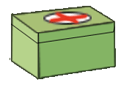
小药箱
小药箱
从正面看
从左面看
从上面看
这里所说的正面、左面和上面，都是相对于观察者而言的。

Slide 7
小药箱
站在任意一个位置，最多
只能看到长方体的3个面。
从不同的位置观察物体，看
到的形状可能是不同的。

Slide 8
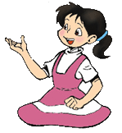
下面这些图分别是从哪个方向上看到的？
左面
上面
正面

Slide 9
站在不同的位置，
看到的形状也是不同的。

Slide 10
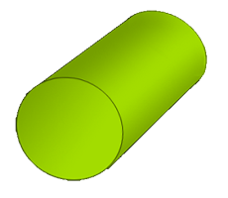
下面三幅图分别是从什么方向看到的？
正面
左面
上面

Slide 11
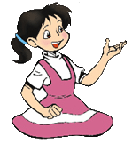
这是我看到的物体的一个面
可能是正方体：
还可能是？

Slide 12
看、想、猜
这是我看到的物体的一个面
从一个或两个方向看到的图形是不能确定立体图形的形状的。

Slide 13
这是我从正面看到的。
应该是什么样的物体呢？

Slide 14
猜一猜
这是我看到的一个立体图形的面
可能是……

Slide 15
同一位置观察：
同一角度观察不同的立体图形，得到的平面图形可能是相同，也可能是不同的。

Slide 16
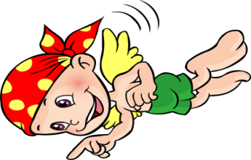
下面的图形分别是小华从什么位置看到的？
( )
( )
( )
左面
正面
上面
( )
( )
右面
背面

Slide 17
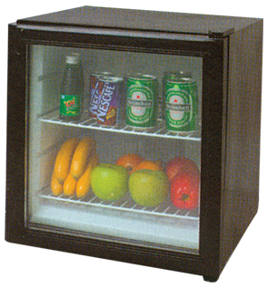
选一选
①
②
③
正
图①是从 面看；
从上面看是图 ；
从 面看是图③。
②
左侧
右侧

Slide 18
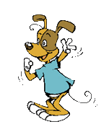
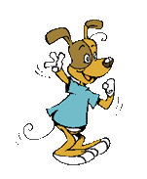
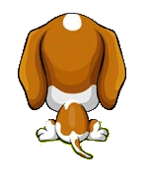

Slide 19
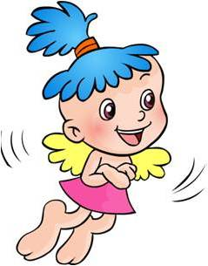
连一连
从正面看
从左面看
从上面看

Slide 20
看、想、画
从正面看
从左面看
从上面看

Slide 21
我会认！
连一连
从正面看
从左面看
从上面看

Slide 22
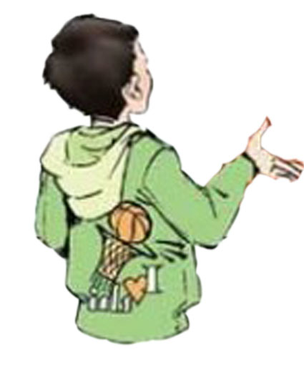
下面的图形分别是小强从什么位置看到的？连一连。
从正面看
从左面看
从上面看

Slide 23
如果从物体的右面观察，看到的会和从左面看到的完全相同吗？为什么？
从右面看
从左面看

Slide 24
做一做：正面画“√”，上面画“⊙”，右面画“△”。
△
√
⊙

Slide 25
做一做：正面画“√”，上面画“⊙”，右面画“△”。
△
⊙
√

Slide 26
根据下面从不同方向看到的图形摆一摆
从正面看
从左面看
从上面看

Slide 28
下面的立体图形从上面看到的分别是什么形状？连一连。

Slide 29
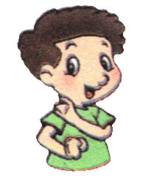
你能连一连吗?
正面 侧面 上面

Slide 30
看 想 画

Slide 31
根据下面从不同方向看到的图形摆一摆。
从正面看
从左面看
从上面看

Slide 32
摆一摆，用方格纸画出从正面、左面和上面看到的图形。

Slide 33
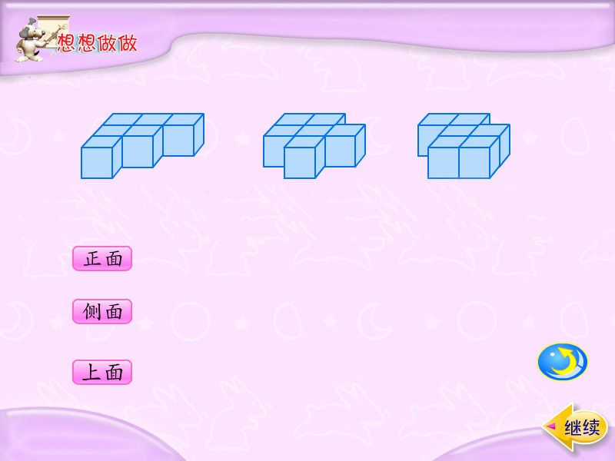

Slide 34
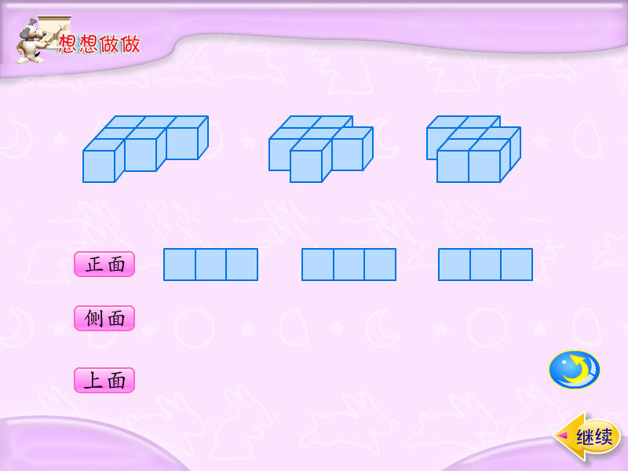

Slide 35
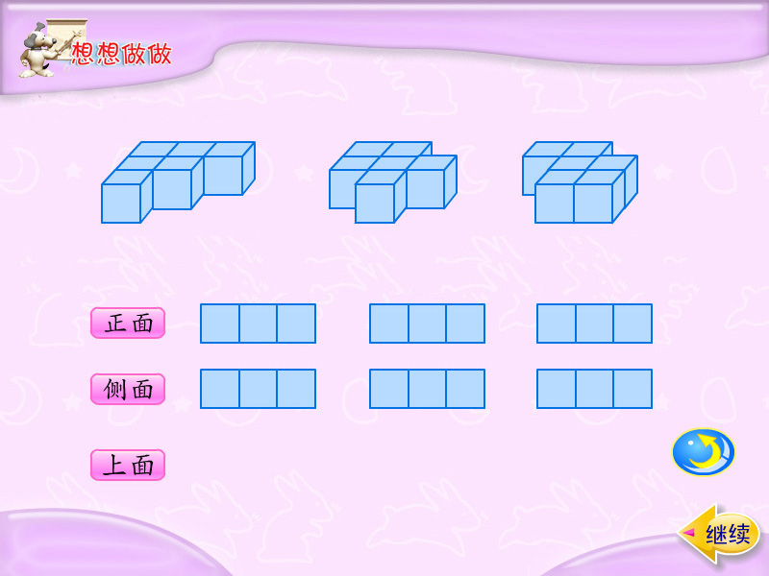

Slide 37
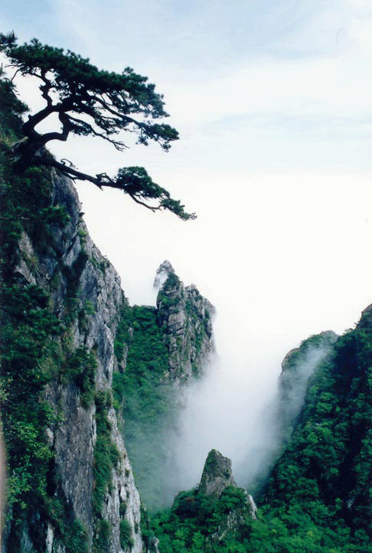
题西林壁
横看成岭侧成峰
远近高低各不同
不识庐山真面目
只缘身在此山中

Slide 38
本次活动知识点回顾
观察活动一：不同角度观察单个立体图形
观察活动二：不同角度观察两个立体图形
观察活动三：同一角度观察不同立体图形
挑战一：看平面图形来猜立体图形
挑战二：观察立体图形，画平面图形

Slide 39
本课小结
今天我们学会了从不同位置观察物体，知道了在不同的位置观察到的同一物体的形状是不一样的。在生活中，我们处处都要留心观察，做一个勤于思考的好孩子，你们能做到吗？

